Slide 1
Webbiztonság alapjai XSS, CSRF, CORS, Cookie security, OWASP Top 10

Slide 2
Webbiztonság alapjai
Miért fontos a webbiztonság?
A web univerzális felhasználói felület lett
Kritikus rendszerek webes vezérlése
A támadások többsége nem „hackelés”
Biztonság = tervezési kérdés is
Notes:
Az elmúlt években gyakorlatilag minden rendszer webes felületen keresztül érhető el. Nem csak klasszikus weboldalak, hanem ipari vezérlőpanelek, admin felületek, IoT eszközök, banki és pénzügyi rendszerek, belső vállalati rendszerek is.
A webbiztonság nem csak programozói probléma, hanem rendszerszintű mérnöki felelősség.
Egy rosszul megtervezett rendszerarchitektúra, egy hibás böngésző-oldali beállítás vagy egy félreértett HTTP mechanizmus ugyanúgy sebezhetőséget okozhat.
Ebben az előadásban azt nézzük meg:
- milyen tipikus webes támadások léteznek,
- mi ezeknek az alapelve, és hol hibázik gyakran a tervezés,
- és mit jelent a biztonságos gondolkodás webes rendszerek esetén.

Slide 3
A webes támadások alapgondolata
A támadó nem feltör – kihasznál
Szabványos HTTP kérésekből áll
Böngésző normál működését használja ki
Logikai tervezési hibák kihasználása
A webbiztonság elsősorban logikai tervezési kérdés.
Notes:
A legtöbb webes támadás:
- teljesen szabványos HTTP kérésekből áll,
- a böngésző normál működését használja,
- csak éppen nem úgy, ahogy a fejlesztő gondolta.
Ezért beszélünk visszaélésről/kihasználásról, nem hackelésről. A probléma nem az, hogy a kérés illegális, hanem az, hogy olyan helyzetben használják, amire nem számítottunk.
A webbiztonság elsősorban logikai tervezési kérdés.

Slide 4
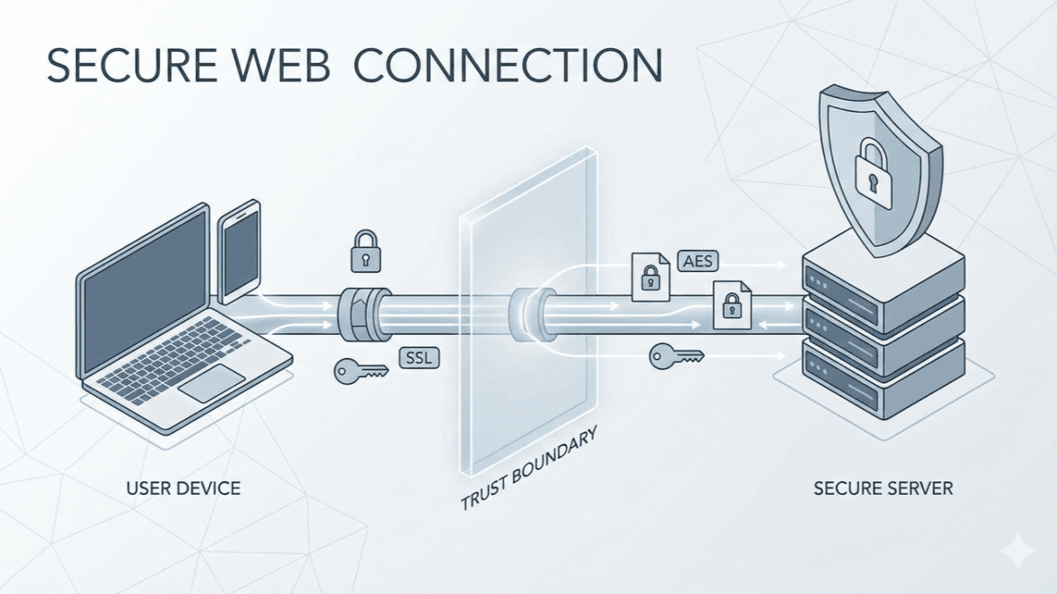
Trust boundary (bizalmi határ)
A webbiztonság egyik legfontosabb fogalma a trust boundary, azaz a bizalmi határ
Böngésző nem megbízható
Felhasználói input nem megbízható
Hálózat nem megbízható
Szerver = ellenőrzési pont, megbízható
Notes:
A trust boundary azt mutatja meg, hol ér véget a megbízható környezet.
Webes rendszerekben:
- minden, ami a böngészőből jön, gyanús,
- minden input manipulálható,
- A hálózat nem megbízható.
A szerveroldal az egyetlen hely, ahol valódi kontrollunk van. A szerver az első hely, ahol ellenőrizhetünk, szűrhetünk, dönthetünk.
Minden webes sebezhetőség ott keletkezik, ahol a trust boundary-t figyelmen kívül hagyjuk.

Slide 5
XSS: Cross-Site Scripting
Kliensoldali támadás
Idegen JavaScript kód fut le
A felhasználó böngészőjében
Megbízható weboldal kontextusában
Nem a szervert támadja
XSS következménye:
Session ellopása
Felhasználó nevében műveletek
Adatlopás
Felhasználó megtévesztése
Notes:
Az XSS egy kliensoldali támadás, ahol a támadó JavaScript kódot juttat be egy legitim webalkalmazásba, amit aztán más felhasználók böngészője hajt végre, a weboldal jogosultságaival. Az XSS a Script Injection támadások egy speciális esete.
Ez a támadás kritikus, hiszen:
a kód a felhasználó nevében fut,
hozzáfér a sessionhöz (session ellopása),
módosíthatja az oldalt, megtévesztheti a felhasználót,
felhasználó nevében műveletek: kéréseket küldhet,
adatot küldhet el máshová (adatlopás).
Fontos megérteni: nem magát a szervert támadja, hanem a felhasználót (a felhasználó böngészőjében).

Slide 6
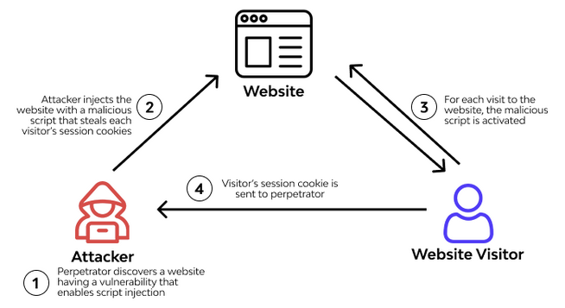
XSS alapelve
Felhasználói input megjelenik
Kontextus nélküli beillesztés
HTML / JS / attribútum kontextus
Hiányzó escaping és validáció
Notes:
Az XSS mögötti alapelv rendkívül egyszerű: felhasználói input bekerül a válaszba, ellenőrzés vagy átalakítás (escaping) nélkül.
A weben különösen fontos, hogy milyen kontextusba kerül az adat.
A weben:
- HTML kontextus,
-JavaScript kontextus,
- attribútum kontextus
mind különböző szabályokat igényelnek.

Slide 7




XSS típusok
Stored XSS – eltárolt
Reflected XSS – „visszapattanó”
DOM-based XSS – frontend oldali
Notes:
Stored XSS:
adatbázisba kerül,
minden felhasználót érint,
tipikusan kommentek, leírások.
Reflected XSS:
URL vagy form paraméter,
azonnal visszakerül a válaszba,
gyakran hibaüzeneteknél.
DOM-based XSS:
szerver nem is tud róla,
JavaScript manipulálja az oldalt (DOM-ot),
frontend logikai hiba.
A közös pont: nem megfelelő inputkezelés.

Slide 8
XSS elleni védekezés
Output encoding minden felhasználói adatnál
Safe-rendering: Biztonságos megjelenítés
DOM-based XSS elkerülése
Content Security Policy (CSP)
Cookie és Session védelem
Input validáció
Notes:
Output encoding minden felhasználói adatnál
Megjelenítéskor, nem mentéskor
Kontextusfüggően (HTML, attribútum, JS, URL)
Biztonságos megjelenítés a frontendben
Template binding ({{ }}) használata
az innerHTML kerülése
DOM-based XSS elkerülése
textContent használata innerHTML helyett
URL / hash / query paraméterek nem közvetlen renderelése
Content Security Policy (CSP)
Inline script és event handler tiltása
Csak megbízható forrásból származó JS engedélyezése
Cookie és session védelem
HttpOnly, Secure, SameSite beállítások
Session lopás kockázatának csökkentése
Input validation (csak kiegészítés!)
Típus, hossz, kötelező mezők
Nem XSS-védelem önmagában

Slide 9
CSRF: Cross-Site Request Forgery
Böngésző automatikus viselkedése
Cookie-k mindig elküldődnek
Felhasználó tudta nélkül
Hiteles, de nem szándékos kérés
Notes:
CSRF esetén nincs kódbefecskendezés, nincs XSS. A támadó azt használja ki, hogy a böngésző „segíteni akar” a felhasználónak.
A támadó a böngészőt használja fel:
- a felhasználó be van jelentkezve,
- a böngésző automatikusan küldi a cookie-kat,
- a támadó egy rejtett kérést indít.
A szerver nem lát különbséget: ez is egy érvényes, hiteles kérésnek tűnik.

Slide 10
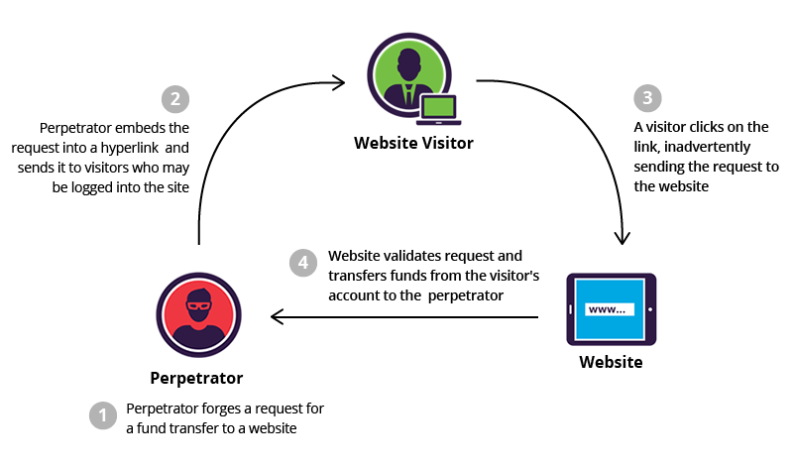
CSRF lépései
Felhasználó bejelentkezik
Session aktív
Rosszindulatú oldal betölt
Böngésző automatikusan küldi a cookie-t
Webalkalmazás végrehajtja a kérést
Notes:
A felhasználónak a bejelentkezés után aktív session-je van a cookie-ban a sérülékeny weboldalra. Amikor a felhasználó akaratlanul rákattint a gyanús linkre, a rosszindulatú oldal betöltődik, és benne a rejtett HTTP kérés elindul az eredeti website felé (ahova a felhasználó korábban belépett), a böngésző pedig automatikusan küldi a cookie-t.
A CSRF alattomos, mert a felhasználó semmit nem vesz észre, mégis történik művelet. A CSRF támadás a böngésző „jóhiszeműségét” használja ki.
Ezért mondjuk azt, hogy a CSRF nem hitelesítési, hanem jogosultsági probléma.

Slide 11
CSRF elleni védekezés
CSRF token
Egyedi, véletlen érték, amit a szerver generál
A kliens elküldi minden kéréshez
Kérésenként ellenőrizve
SameSite kiegészítés
Same-Origin Policy (alapértelmezett)
Notes:
A CSRF lényege, hogy a böngésző automatikusan csatolja a cookie-t minden kéréshez az adott domainre.
Védelemre a klasszikus megoldás a CSRF token:
- szerver generálja, egyedi véletlen érték,
- kliens elküldi minden POST/PUT/PATCH/DELETE kéréshez,
- támadó nem tudja kitalálni,
- szerver minden kérés feldolgozása előtt validálja.
A CSRF token bizonyítja, hogy a kérés az alkalmazásból jött, nem csak a böngészőből.
A SameSite kiegészítés esetén a böngésző csak akkor küldi a cookie-t, ha a kérés ugyanarról a weboldalról érkezik. (elküldési-védelem)
Same-Origin Policy miatt a támadó weboldala nem fér hozzá másik weboldal adataihoz, így a CSRF tokenhez sem. (hozzáférés-védelem)

Slide 12
CORS: Cross-Origin Resource Sharing
Eltérő eredetű erőforrások megosztása
Cél: megakadályozni az adatolvasást más domainről
Böngésző oldali szabály
Same-Origin Policy (SOP) alapból tiltja a cross-origin adatolvasást
Nem backend védelem, hanem böngésző által nyújtott védelem
Nem véd a nem-browser kliensektől
Notes:
A CORS nem szerveroldali biztonsági mechanizmus. Ez egy böngésző oldali szabályrendszer.
A cél: megakadályozni, hogy egy weboldal más domainről adatot olvasson ki. Ezért van a böngészőkben a Same-Origin Policy (SOP), ami pont ezt valósítja meg.
Fontos: CORS hibák nem védik meg az API-t a nem-browser kliensektől.
A CORS egy szabályrendszer, ami azt mondja:
Ha egy böngészőből futó JavaScript cross-origin kérést indít, a böngésző csak akkor adja oda a választ a JS-nek, ha a szerver ezt engedélyezi CORS headerekkel.
Előfordul, hogy a frontend alkalmazásnak hozzá kell férni egy másik domain (vagy sub-domain) címen futó API szolgáltatáshoz. Ezt alapban tiltja a Same-Origin Policy.
Ebben az esetben kontrollált kivételre van szükség: CORS szabály, a szerver által adott engedély, ami feloldja a SOP korlátozását adott origin-re (domain-re).

Slide 13
Cookie security
Secure – a cookie csak HTTPS kapcsolaton keresztül kerül elküldésre
HttpOnly – a cookie-hoz JavaScript nem fér hozzá
SameSite – a cookie cross-site helyzetben korlátozva kerül elküldésre
Együtt alkalmazva hatásosak
Notes:
A Secure, HttpOnly és SameSite cookie-beállítások külön-külön részmegoldások, de együtt hatékonyan csökkentik az XSS és CSRF kockázatát.
- Secure beállítás esetén csak HTTPS kapcsolaton keresztül küldi el a böngésző a cookie-t.
- HttpOnly beállítás esetén a böngésző csak HTTP kérések esetén küldi a cookie-t. JavaScript kérések nem férnek hozzá. (XSS hatásának csökkentése)
- SameSite beállítás megmondja, hogy milyen esetekben küldhető el a cookie. A legerősebb védelem a „Strict” érték, amikor a böngésző csak ugyanazon site esetén küldi el a cookie-t. (CSRF kockázat csökkentése)
Egyik sem „csodafegyver”, de együtt jelentősen csökkentik a támadási felületet.

Slide 14
Input validation
Aranyszabály: Soha ne bízz az inputban!
Minden input gyanús
Ellenőrzés kötelező
Formátum, tartomány, hossz
Backend felelősség
Nem helyettesít más védelmeket
Notes:
Az input validáció nem felhasználó élmény kérdés, hanem biztonsági alapelv. Soha ne bízz meg a felhasználó felől érkező adatokban. Amikor azt mondjuk, hogy „minden input gyanús”, nem azt értjük, hogy minden felhasználó rosszindulatú. Azt értjük, hogy a rendszered szempontjából az input nem megbízható.
Input validation nélkül a rendszer:
- összeomolhat (hibás típus, hiányzó mező),
- adatbázisban szemét adatot tárol (adatminőség),
- üzleti logikai hibákat enged (pl. negatív mennyiség, tiltott státusz),
- támadhatóbbá válik (túl hosszú input → DoS, rossz formátum → injection próbák).
Ellenőrizni kell az adat formátumát, a megengedett értéktartományt, és hosszát.
A frontend validáció hasznos, mert jobban növeli a felhasználó élményt, de nem elegendő, hiszen a támadó a UI-t megkerülve, közvetlenül hívhatja az API-t. Ezért a backend oldali validáció biztonsági követelmény.
Az input validation nem helyettesít más védelmeket, de korlátozza a támadó mozgásterét.

Slide 15
OWASP Top 10
OWASP: Open Web Application Security Project
Leggyakoribb webes kockázatok listája
Tapasztalaton alapúló lista
Tervezési iránytű
Közös nyelv
Nem szabvány, hanem széles körben elfogadott biztonsági tudatosságot növelő dokumentum
OWASP Top 10 (in 2025)
A01: Broken Access Control
A02: Security Misconfiguration
A03: Software Supply Chain Failures
A04: Cryptographic Failures
A05: Injection
A06: Insecure Design
A07: Authentication Failures
A08: Software or Data Integrity Failures
A09: Security Logging & Alerting Failures
A10: Mishandling of Exceptional Conditions
Notes:
Az OWASP Top 10 nem törvény és nem szabvány, hanem egy széles körben elfogadott biztonsági tudatosságot növelő dokumentum: arra való, hogy gyorsan megmutassa, mik a legkritikusabb webalkalmazás-biztonsági kockázatok.
Az OWASP kifejezetten úgy fogalmaz, hogy a Top 10 széles konszenzus a legkritikusabb kockázatokról, és a kiadások adatokra és trendekre (tapasztalatokra) támaszkodva frissülnek.
Azért mondjuk, hogy egy tervezési iránytű, mert segít abban, mire figyelj már az architektúrában, fejlesztésben és üzemeltetésben.
Közös nyelv: fejlesztő–security–management ugyanarról beszél.
Az aktuális, hivatalos Top 10 (2025) kategóriák:
A01: Broken Access Control – hibás jogosultság-ellenőrzés (pl. IDOR, hiányzó role-check; 2025-ben ide került be az SSRF is összevonás miatt)
A02: Security Misconfiguration – rossz konfiguráció, alapértelmezett beállítások, hibás CORS, túl sok nyitott szolgáltatás
A03: Software Supply Chain Failures – függőségek, build pipeline, csomagok, kompromittált komponensek/szállítói lánc
A04: Cryptographic Failures – gyenge/hibás titkosítás, rossz kulcskezelés, érzékeny adatok védelem nélkül
A05: Injection – SQL/NoSQL/LDAP/OS injection jellegű hibák
A06: Insecure Design – hibás biztonsági tervezés, hiányzó threat modeling, rossz trust boundary-k
A07: Authentication Failures – hibás auth flow, session kezelés, jelszó/védelmi mechanizmusok hiányosságai
A08: Software or Data Integrity Failures – integritás, aláírások, CI/CD integritás, deszerializációs jellegű problémák
A09: Security Logging & Alerting Failures – hiányos logolás/monitoring, incidenskezelés gyengesége
A10: Mishandling of Exceptional Conditions – hibakezelés/edge-case-ek rossz kezelése, nem várt állapotokból biztonsági rés (pl. hibás fallback, rossz default)

Slide 16
Összefoglalás
Web = vezérlési felület
XSS és CSRF alapfogalmak
CORS és cookie szerepe
OWASP Top 10
Notes:
Összefoglalva:
- A legtöbb támadás a böngésző működését használja,
- XSS és CSRF a leggyakoribb problémák,
- kis beállítások nagy biztonsági hatással bírnak.

